Slide 1
MultiTask
Автор
Александър Горанов

Slide 2
Кратко описание за проекта
“MultiTask” е приложение в което може да намерите всякаква информация за вашия компютър, която е събрана на едно място.

Slide 3
Цели и задачи на проекта
“MultiTask” се цели да събере колкото се може повече информация на едно място и да улесни всеки, който иска да разбере нещо за компютъра си.

Slide 4
Програмно-технически средства
За създаването на дизайна: Photoshop и Flaticon
За организиране на проекта: Trello и GitHub
Помощни средства: Официалната Microsoft документация, не официални документации и GitHub
За изработване на приложението: Visual Studio и програмния език C#

Slide 5
Описание
На Формите

Slide 6
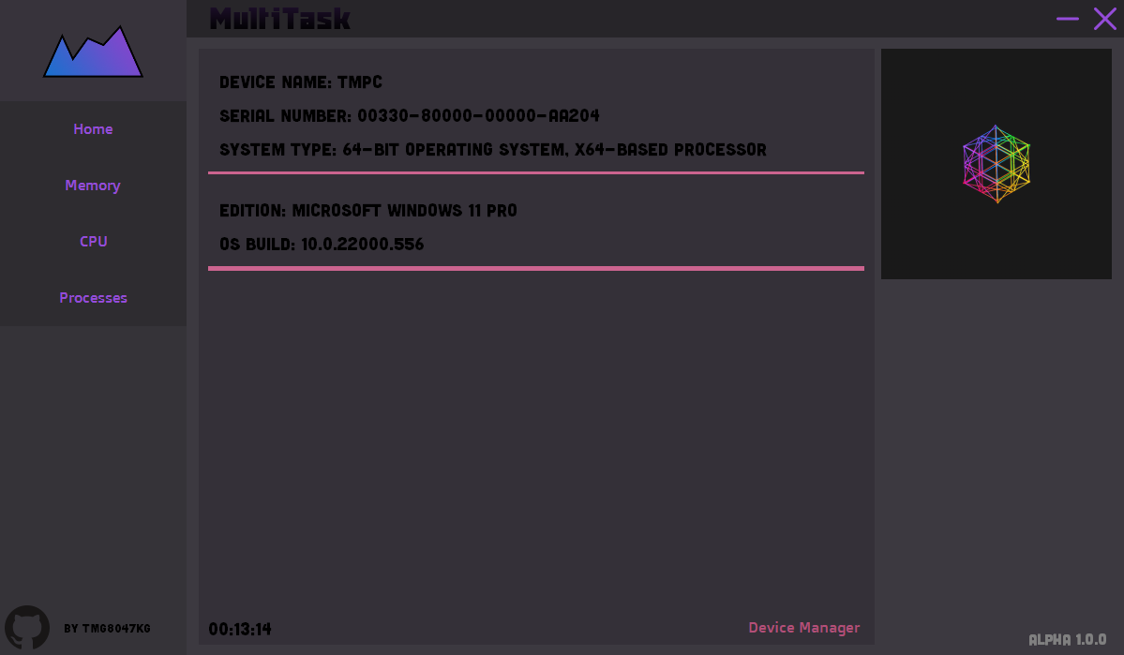
Начална Страница

Slide 7
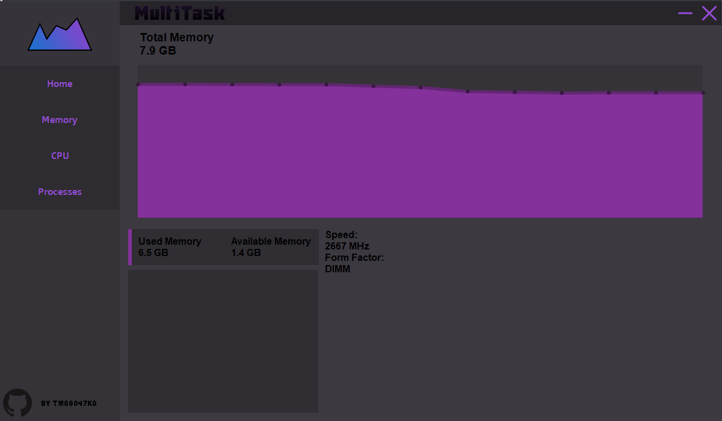
Оперативна Памет

Slide 8
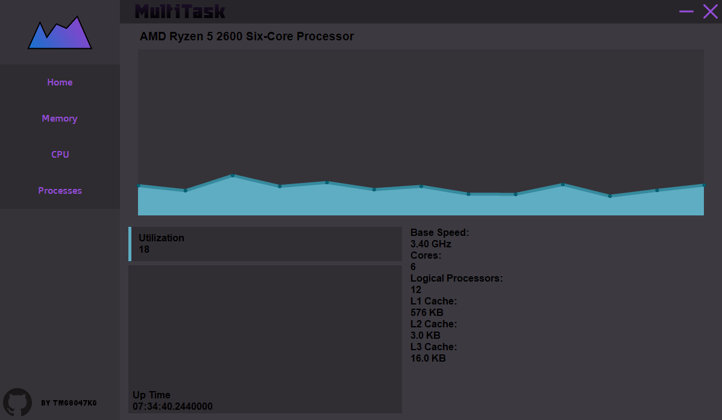
Процесор

Slide 9
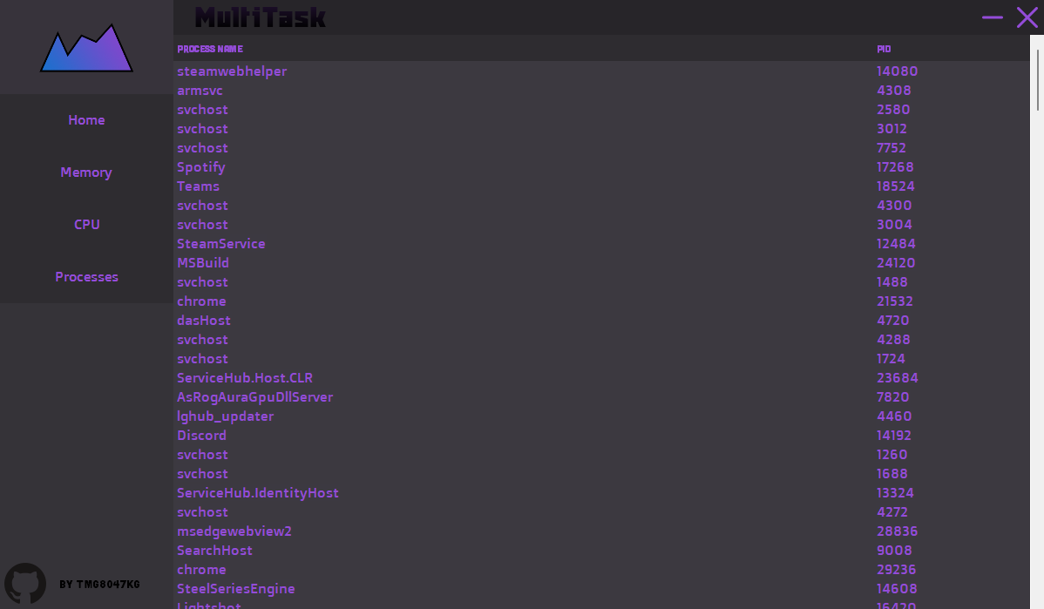
Процесор

Slide 10
Мястото от където може да изтеглите приложението и да следите неговия прогрес
GITHUB
https://github.com/TMG8047KG/MultiTask

